Slide 1



Introducción a R
Sesión 1

Slide 2
Bienvenida
Sesiones diseñadas a tu ritmo, intereses y objetivos
Los temas a abordar son sugeridos, no rígidos
El ritmo lo defines tú
Hands on desde el día 1
Repo GitHub
Pantalla compartida
Ejercicios prácticos

Slide 3

Objetivos del día
Entorno
Repo Github
IDE (Rstudio)
Librerías
Tidyverse
Carga de datos
Limpieza
Manipulación
Operaciones numéricas
Operaciones con strings
Agrupado y colapsado
Exportado
Flujo de trabajo completo
Diseño de pipeline
Reproductibilidad
Al final de la sesión, serás capaz de crear un pipeline básico en R que transforme datos brutos en una base lista para análisis y toma de decisión.

Slide 4
¿Por qué R?

Slide 5





Automatización / Reproductibilidad
Manipulación / Limpieza de datos
Estadística / Análisis avanzado
¿Donde vive R?

Slide 6
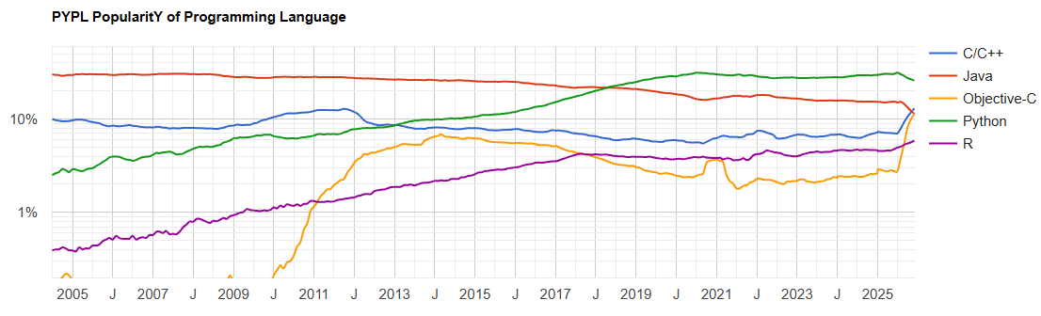
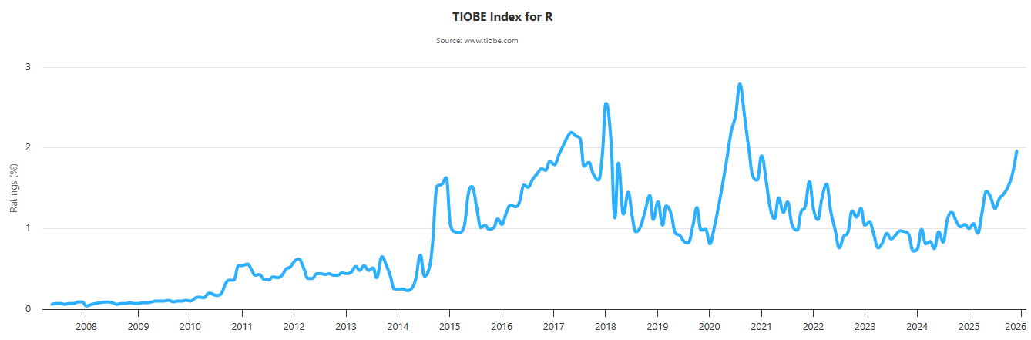
¿Qué ofrece R?
Leguaje de programación flexible orientado a objetos diseñado para el manejo y análisis de datos
Gratuito y de código libre
Colaborativo mantenido por una comunidad global
Fácil integración con otras herramientas (Python, SQL, Power BI)
Alta reproductibilidad
Uso extendido en el sector público y la academia

Slide 7

Entorno

Slide 8
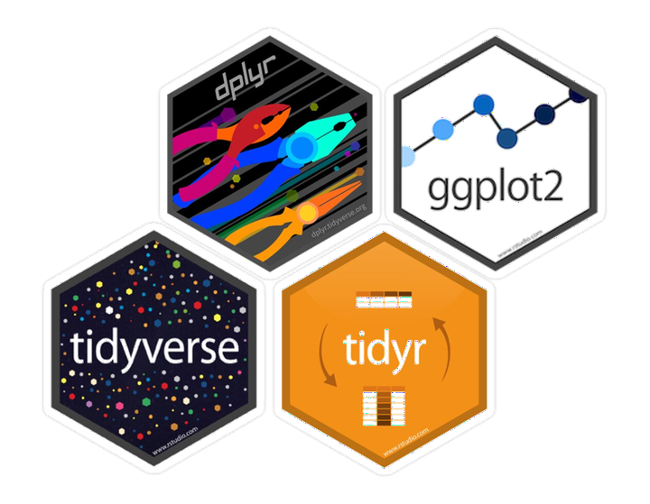
Paquetes y tidyverse
Se instalan desde CRAN con install.packages()
Curso basado en el ecosistema Tidyverse
Tidyverse es un conjunto de paquetes para análisis de datos.
Sintaxis consistente y fácil de leer.
Incluye herramientas para importar, limpiar, transformar y visualizar datos.
Paquetes clave: dplyr, tidyr, readr, ggplot2.

Slide 9
Operador pipe y funciones dplyr
Operador pipe (%>%)
Permite encadenar pasos de análisis de forma clara.
Se lee como “y luego”.
Toma el resultado de una línea y lo pasa a la siguiente.
Usado ampliamente en el tidyverse.
Filter()
Selecciona filas que cumplen una condición (filtrado por criterios).
Mutate()
Crea nuevas columnas o modifica columnas existentes.
Select()
Elige columnas específicas del dataframe. Útil para limpiar y enfocar la tabla.
Group_by()
Agrupa los datos por una o varias variables para poder resumirlos.
Summarize()
Crea un resumen de los datos: promedios, conteos, mínimos, máximos, etc.

Slide 10
Carga y manipulación con Tidyverse

Slide 11
Juntándolo todo: Flujo de trabajo real
Recap:
Cargamos la base de rentas
Transformamos y codificamos columnas de ubicación, precio y proximidad
Generamos columnas condicionales
Creamos tabla agregada a nivel ciudades.
¿Cómo convertimos ese proceso en un flujo ágil y replicable?
Exploración != pipeline
Consistencia de entradas y salidas
Economizar memoria
Balance minimalismo-legibilidad

Slide 12
Flujo de trabajo completo

Slide 13

Ejercicio
Limpiar nombres de variables.
Crear variable categórica de proximidad usando proximity_index:
≥ 1.2 → Alta proximidad≥
0.8 y < 1.2 → Proximidad media
< 0.8 → Proximidad baja
Construir un índice de valor turístico:𝑖𝑛𝑑𝑖𝑐𝑒=𝑔𝑢𝑒𝑠𝑡_𝑠𝑎𝑡𝑖𝑠𝑓𝑎𝑐𝑡𝑖𝑜𝑛_𝑠𝑐𝑜𝑟𝑒×𝑠𝑎𝑓𝑒𝑡𝑦_𝑖𝑛𝑑𝑒𝑥𝑝𝑟𝑖𝑐𝑒_𝑡𝑜𝑡𝑎𝑙
​Agrupar por:
Ciudad
Tipo de habitación (room_type)
Categoría de proximidad
Calcular por grupo:
Número de propiedades
Precio promedio
Satisfacción promedio
Índice de valor turístico promedio
Identificar la combinación con mayor índice de valor turístico.
Exportar resultados a Excel.

